Slide 1
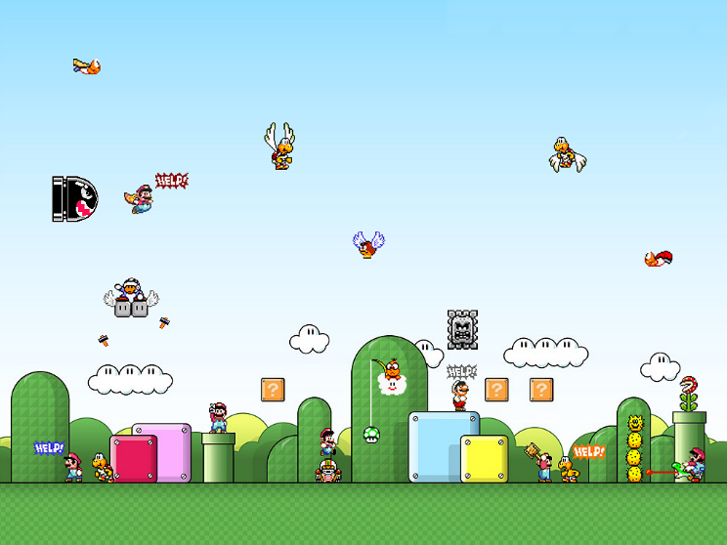
Mario Store

Slide 2

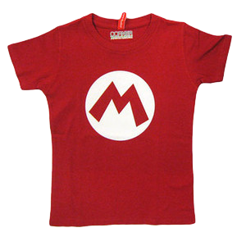
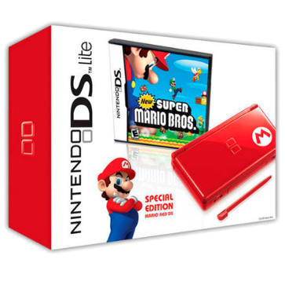
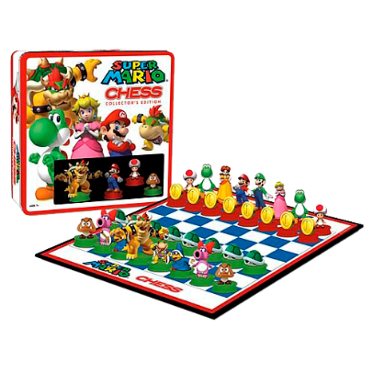
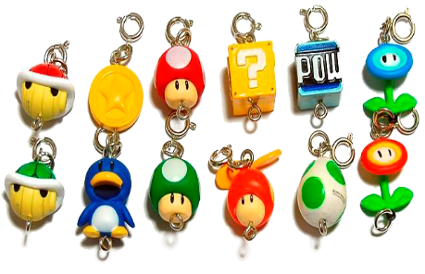
Vendemos diversos itens !
roupas
Games
Acessórios
Brinquedos
Mario Store

Slide 3
Mario Store
Gaste seu dinheiro
Aqui!
Mariostore.github.io

